Slide 1
Tasta KM på landsleir
Infomøte Tasta KM 21 februar 2022

Slide 2
Hvem er med fra Tasta KM:
Stifinnere som nå går i 5 klasse og skal begynne i vandrerne til høsten
Vandrere opp til 10 klasse
Rovere på videregående
Ledere
Hvor mange blir vi fra Tasta KM??

Slide 4
Påmelding i Tasta KM
Informasjon om påmelding og betaling sendes ut i løpet av uke 8
Påmeldingsfrist for alle i Tasta KM er fredag 24. mars
Gruppa sender inn felles påmelding etterpå
Gnist skal være en god plass å være for alle våre speidere.
Dersom noen av deltakerne på leiren har spesielle diettbehov eller tilretteleggingsbehov må dette meldes fra om ved påmelding.

Slide 5
Hva trenger speiderne å ta med?
Fullstendig pakkeliste kommer etter hvert, men alle må ha:
Ryggsekk Sovepose – av type 3 sesong, og ikke lett sommerpose. Liggeunderlag (ikke tykke oppblåsbare madrasser) Skikkelig regntøy Støvler Fjellsko – ikke bare joggesko Ullklær Speiderskjorte (om du har) og speiderskjerf Bankkort - til kiosk, uavklart hvilken korttype som skal brukes foreløpig
Pakk klær i poser og ta gjerne med en bag/pose (ala ikea pose) gjør det lettere å ha kontroll på klær og utsyr i teltet i løpet av uka + skille rent og skittent ☺
Merk alle alt utstyr og klær med navn

Slide 6
Haik
Hver patrulje går samlet en rute og overnatter under en pressenning.
Finnes ulike haikeruter på ulike distanser.

Slide 7
Merking og pakking av utstyr: Vi opplever at noen kan tro at «dette er slikt jeg har», mens de egentlig ikke har tatt det med på leir. For begge parter (både riktig eier og feil eier av tøy og utstyr) er det bra med merking og navning av alt. Det er også veldig viktig at speiderne pakker alt utstyr selv. Det hjelper lite at «snille» foreldre pakker det som står på listen, dersom speideren ikke husker hva som er sagt at er pakket. Alle speidere pakker sekken selv! Selvgjort er velgjort! :)
Skotøy: Du trenger minst to par gode, allerede inngåtte sko. Et av parene kan gjerne være fjellstøvler. Vi kommer til å gå mye hver dag. Vi vet lite om hvilket vær det blir, så du må også ha med støvler. Hvis vi får finværet vi håper på er det lurt å ta med sandaler også.

Slide 8
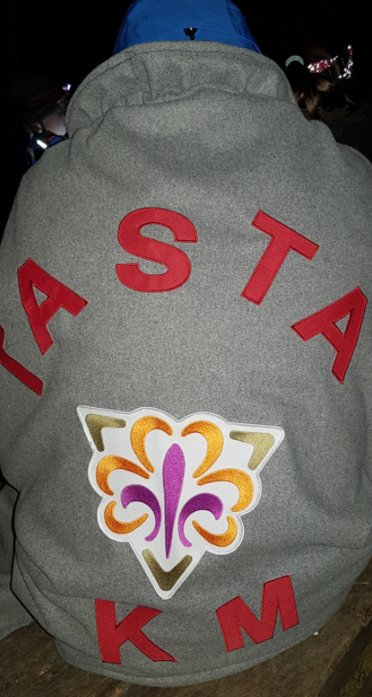
Leirbålskappe for Tasta KM
Kjekt å ha Sendes ut info i løpet av våren om kjøp av pakke med stoff og merker og så kan dere sy dette hjemme
Se ellers info på hjemmesiden vår

Slide 9
Mobiltelefon og kommunikasjon med de hjemme
Mobil og elektronikk: Husk at elektronisk utstyr lett blir ødelagt på leir. Alt tas med på eget ansvar! Det vil ikke være forbud mot å ha med noe, men under aktiviteter og programøkter skal alt slikt unntatt mobilen ligge i sekken.
Kommunikasjon mellom de hjemme og speidere på leir?
Hjemlengsel..
Viktig at lederne blir informert om dette eller annet som formidles hjem som lederne bør vite om og eventuelt ta tak i eller være oppmerksom på
Lederne kan ta vare på mobiltelefonen
Lading og batteri: Det blir ladestasjon på leiren. Her kan du lade ladebanken eller mobilen. Det koster for hver lading. Vi i gruppa tar også med en "ladekasse" som vi kan levere daglig. Vi anbefaler deg å ta med en ladebank (batteri, powerbank). Da kan den settes til lading.

Slide 10
Familiecamp
Familiecamp på campingplass ved siden av leirområdet
Eget opplegg for de yngste barna

